Slide 1


الصحافة والحملات الإلكترونية
د. منى المصري
DGM 325
المحاضرة الخامسة

Slide 2



إدارة وتقييم الحملات :
مؤشرات الأداء الرئيسية KPIs للحملات الإلكترونية
المحاضرة الخامسة
Prepared by
Dr. Muna AL Masri

Slide 3

Lecture 5
محاور المحاضرة
٠١
استكمال مفهوم إدارة الحملات الإلكترونية
أهمية قياس الأداء في الحملات الرقمية
تعريف مؤشرات الأداء الرئيسية KPIs للحملات
أنواع مؤشرات الأداء المستخدمة في الحملات الصحفية
أدوات تتبع وقياس مؤشرات الأداء
كيفية تفسير مؤشرات الأداء
الفرق بين تقييم الأداء اليومي والتقييم الختامي
استخدام مؤشرات الأداء في تطوير الحملات المستقبلية
تطبيق عملي: قراءة تقرير أداء حملة حقيقية
محور إضافي: صياغة عناوين الحملات الإلكترونية

Slide 4

Lecture 5
٠٢
أهداف المحاضرة
بنهاية هذه المحاضرة، ستكون قادرًا على:
شرح مفهوم إدارة الحملات الرقمية بوضوح
التعرف على مؤشرات الأداء الرئيسية KPIs) المستخدمة في الحملات الصحفية
التمييز بين أنواع مؤشرات الأداء الرقمية
اختيار مؤشرات الأداء المناسبة لكل حملة
استخدام أدوات متابعة الأداء أثناء الحملة وبعد انتهائها
تحليل التقارير الرقمية وقياس مدى تحقيق الأهداف
تفسير نتائج مؤشرات الأداء بفعالية
صياغة عناوين الحملات الإلكترونية بشكل علمي دقيق واحترافي
مؤشرات الأداء الرئيسية

Slide 5
Lecture 5
إدارة الحملات الإلكترونية
٠٣
كما ذكرنا في المحاضرات السابقة فإن إدارة الحملة هي عملية تنظيم المحتوى وتنفيذه ومتابعته حتى تحقيق الأهداف الموضوعة.
وتتطلب إدارة الحملة تحديد المسؤوليات، الأدوات، والمنصات.
تشمل إدارة الحملة الرقمية التخطيط والتنفيذ، والمتابعة المستمرة.
تبدأ بتحديد الأهداف والمنصات المستهدفة وتنتهي بتقييم الأداء.
عملية الإدارة تتطلب تقسيم الأدوار داخل فريق العمل لضمان تحقيق الأهداف المحددة.

Slide 6
Lecture 5
ماهي مؤشرات الأداء الرئيسية Key Performance Indicators
٠٤
KPIs هي اختصار لـ: Key Performance Indicators
تعني: مؤشرات الأداء الرئيسية التي تُستخدم لقياس مدى تحقيق أهداف الحملة الرقمية.
هي أداة تساعدنا في معرفة مدى نجاح الحملة في الوصول والتأثير على الجمهور المستهدف.
• تختلف المؤشرات باختلاف نوع الحملة والمنصة والجمهور المستهدف
سؤال : لماذا لا تكفي المتابعة العامة للحملة دون وجود مؤشرات أداء واضحة؟

Slide 7
Lecture 5
مؤشرات قياس الأداء للحملات الإعلامية عبر المنصات الرقمية
٠٥
• معدل الوصول Reach عدد الأشخاص الذين شاهدوا الحملة
• معدل التفاعل Engagementالإعجابات، التعليقات، المشاركات
• معدل النقر Click Through Rate) نسبة النقرات على الروابط
• معدل المشاهدة View Rateعدد المشاهدات الحقيقية للفيديو
• عدد المشاركات Shares مدى انتشار الحملة
• معدل إتمام المشاهدة Completion Rate نسبة من شاهدوا الفيديو حتى النهاية
سؤال : ما الفرق بين معدل التفاعل ومعدل النقر؟

Slide 8
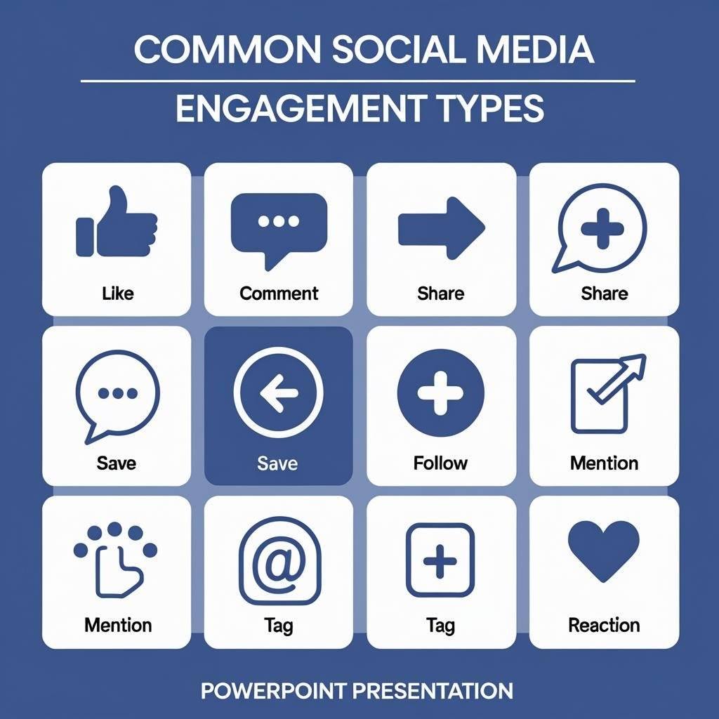

Slide 9


Slide 10

مؤشرات الأداء للحملات التوعوية
Lecture 5
تركزمؤشرات الآداء في هذا النوع من الحملات الإلكترونية على معدل التفاعل وعدد المشاركات.
• المشاركات هنا تعكس قناعة الجمهور ورغبتهم في نشر الرسالة
سؤال: لماذا تعطي الحملات التوعوية الأولوية للمشاركات كمؤشر آداء؟

Slide 11
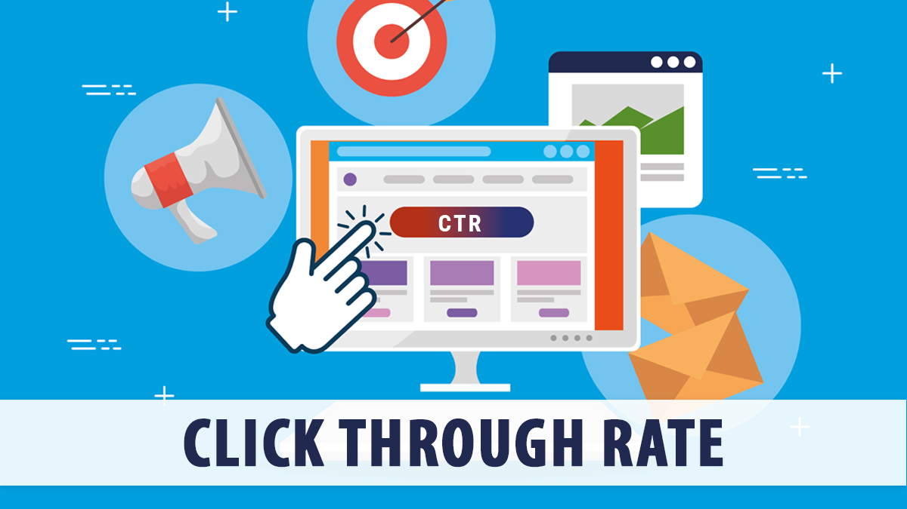
مؤشرات الأداء للحملات التثقيفية - التعليمية
Lecture 5
تركز هذه الحملات على معدل إتمام المشاهدة ومعدل النقر على الروابط كمؤشرات آداء رئيسية.
• المهم هنا هو عمق الاستفادة من المحتوى
سؤال: ما المؤشر الأهم في الحملات التعليمية: التفاعل أم معدل الإتمام؟

Slide 12
مؤشرات الأداء الحملات الاستقصائية
Lecture 5
الحملات الاستقصائية (Investigative Campaigns)
المؤشرات الأمثل:
مدة التفاعل (Time Spent on Content)
معدل النقر (Click Through Rate) نحو التقرير الكامل أو التحقيق
السبب: الهدف هو التأكد من أن الجمهور قرأ المحتوى بعمق وانتقل للتفاصيل.

Slide 13
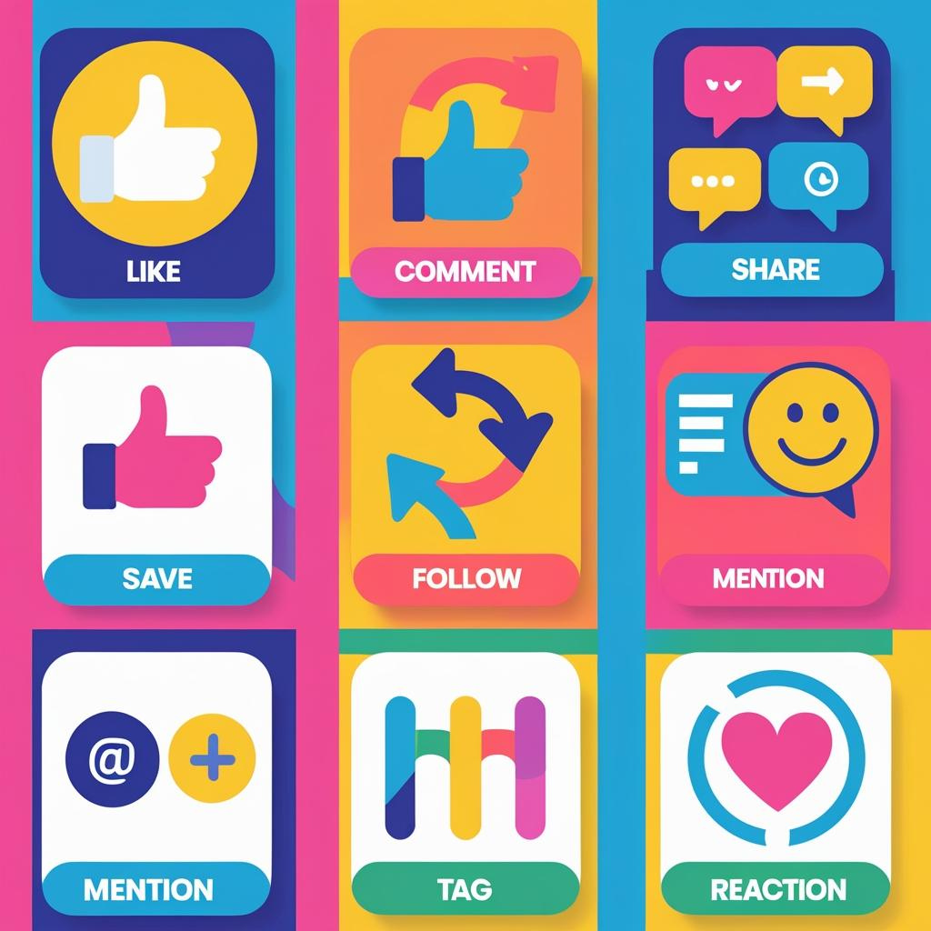
مؤشرات الأداء - الحملات التحفيزية أو حملات الدعم
Lecture 5
الحملات التحفيزية أو حملات الدعم (Advocacy & Support Campaigns)
المؤشرات الأمثل:
عدد المشاركات (Shares)
عدد التعليقات ذات الطابع الداعم (Positive Sentiment Comments)
السبب: الهدف هو بناء حالة دعم جماهيري واسعة للقضية.

Slide 14
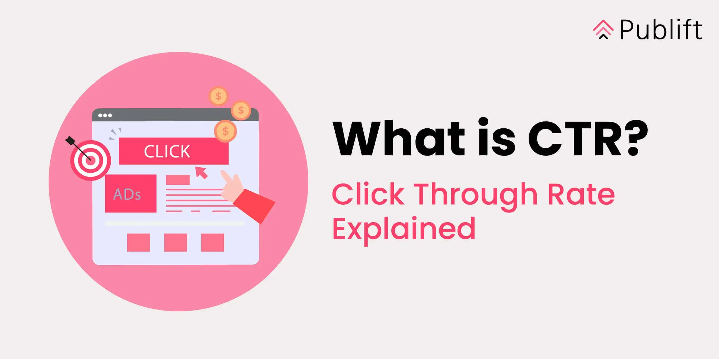
مؤشرات الأداء - الحملات الإنسانية
Lecture 5
الحملات الإنسانية Humanitarian Campaigns)
المؤشرات الأمثل:
معدل النقر على روابط الدعم أو التبرع
عدد المشاركات مع رسائل التعاطف والدعم
السبب: الهدف هو تحفيز الجمهور على اتخاذ فعل إنساني (مثل التبرع أو نشر الرسالة)

Slide 15
مؤشرات الأداء للحملات الإلكترونية حسب نوع الحملة
Lecture 5
مؤشرات الآداء الأنسب | نوع الحملة
التفاعل – المشاركات | التوعوية
الإتمام – النقر | التثقيفية
الوقت على المحتوى – النقر | الاستقصائية
المشاركات – تعليقات داعمة | التحفيزية والدعم
التفاعل – المشاركة في الأنشطة | التفاعلية
التفاعل الفوري – سرعة الانتشار | الاستجابة السريعة
النقر على الروابط – المشاركات | الإنسانية
المشاركات – التفاعل البيئي | البيئية

Slide 16
Lecture 5
كيف ندعم الحملات المستقبلية بناءً على مؤشرات الأداء
٠٦
تكرار العمل على المنصات التي حققت نجاحًا
تعديل الاستراتيجيات التي أثبتت ضعفها
تحسين توقيت النشر وتصميم الرسائل حسب آدائها وتفاعل الجمهور معها
الاهتمام بفهم وتحليل مؤشرات الآداء المناسبة لكل منصة ولكل نوع من أنواع الحملات الإلكترونية
سؤال: ما هي أول نقطة تراجعها عند تصميم حملة جديدة؟

Slide 17

مثال تطبيقي لحملة افتراضية: "أنقذ شجرتك" – حملة بيئية رقمية
Lecture 5
الهدف: توعية المجتمع بأهمية زراعة الأشجار المنزلية.
المنصة: حساب فيسبوك/إنستغرام للحملة.
المدة: أسبوع واحد.
المحتوى: منشور إنفوغرافيك + رابط لموقع الحملة لطلب شجرة.
🔍 نتائج الحملة (افتراضية):
Reach (الوصول): نسبة كبيرة من الجمهور
Engagement (التفاعل): تشمل الإعجابات والتعليقات والمشاركات
CTR (النقر): عدد النقرات على رابط طلب الشجرة إلى عدد مرات ظهوره

Slide 18
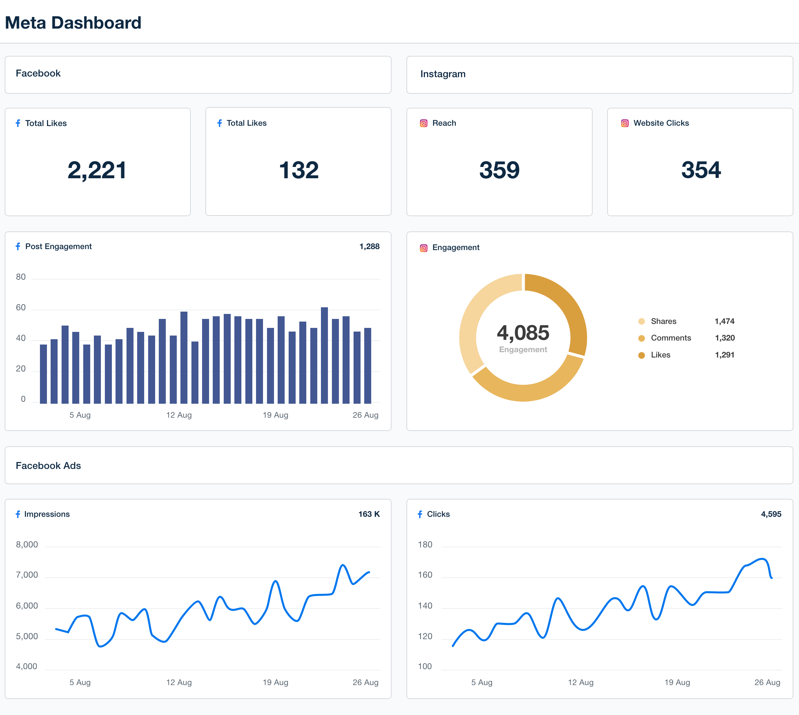
مثال تطبيقي لحملة افتراضية: "أنقذ شجرتك" – حملة بيئية رقمية
Lecture 5
كيف تفهم هذه المؤشرات عمليًا؟
الوصول Reach يمثل عدد الأشخاص الفريدين الذين شاهدوا المنشور. كلما زاد الرقم، كلما زادت فرص نقل الرسالة البيئية
التفاعل Engagement يشمل الإعجابات، التعليقات، والمشاركات. يدل على مدى تأثير الرسالة ونجاحها في إثارة الحوار
النقر CTR يُحسب عبر (عدد النقرات ÷ مرات ظهور الرابط أو المنشور. يعكس مدى قوة جاذبية المحتوى وفعالية تحفيز الجمهور للإجراء

Slide 19
مثال تطبيقي لحملة افتراضية: "أنقذ شجرتك" – حملة بيئية رقمية
Lecture 5
كيف تفهم هذه المؤشرات عمليًا؟
ارتفاع Reach يعني أن الحملة وصلت إلى عدد كبير من المستخدمين
نسبة عالية من التفاعل تشير إلى أن الرسالة كانت مؤثرة وملهمة للجمهور
معدل CTR مناسب يدلّ على أن المحتوى دفع فعليًا لزيارة الموقع وطلب الشجرة

Slide 20


كيف نفهم مؤشرات الأداء على منصات التواصل الاجتماعي؟
Lecture 5
إذا وصلنا إلى عدد كبير من الناس لكن النقرات ضعيفة، ماذا يعني ذلك؟
هذا يعني أن الوصول مرتفع لكن المحتوى لم يكن جذابًا بما يكفي لتحفيز الجمهور على اتخاذ الإجراء. قد تكون الصورة غير واضحة، العنوان غير مشوق، أو أن الرابط غير محفز.
الحل: تحسين تصميم المنشور أو صياغة العنوان أو تقديم حافز للنقر مثل (تعرف على كيف تساهم بشجرة واحدة فقط).

Slide 21
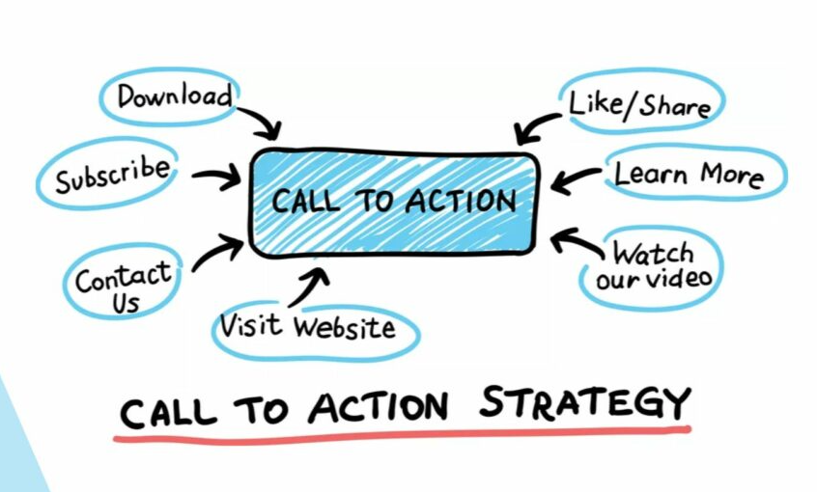
كيف نفهم مؤشرات الأداء على منصات التواصل الاجتماعي؟
Lecture 5
ما التعديل الذي ستقوم به لتحسين CTR وليس فقط الوصول؟
تحسين العنوان ليكون أقصر وأكثر تحفيزًا (على سبيل المثال: احصل على شجرتك مجانًا الآن!)
إضافة زر دعوة إلى اتخاذ إجراء CTA واضح ومباشر مثل "اضغط هنا"
تحسين الصورة لجذب الانتباه فورًا (مثال: صورة طفل يزرع شجرة بيديه)
التأكد من وضوح الهدف من الرابط في وصف المنشور

Slide 22


كيف نفهم مؤشرات الأداء على منصات التواصل الاجتماعي؟
Lecture 5
إذا كان التفاعل عالي لكن الطلبات منخفضة، ماذا يمكن أن نغير في محتوى الرابط أو العنوان؟
هذا يعني أن الناس معجبون بالمحتوى لكنهم لا يجدون الحافز الكافي للنقر أو استكمال الإجراء.
الحل:
تبسيط الرابط والصفحة المستهدفة حتى تكون الخطوات واضحة وسريعة
إعادة صياغة العنوان والرابط ليكون أكثر تركيزًا على الفائدة، مثل "زرعت شجرة؟ سجل هنا واحصل على شهادة المشاركة"
إضافة عامل وقت محفز مثل "الفرصة متاحة خلال اليوم فقط"

Slide 23


كيف نفهم مؤشرات الأداء على منصات التواصل الاجتماعي؟
Lecture 5
الوصول لا يعني نجاح الحملة، إذا لم يحدث تفاعل أو نقر
التفاعل بدون نقر يدل على محتوى جيد لكن دعوة الإجراء CTA ضعيفة
الطلبات الضعيفة رغم التفاعل تعني أن الصفحة أو الرابط غير مقنع أو غير واضح

Slide 24


Slide 25
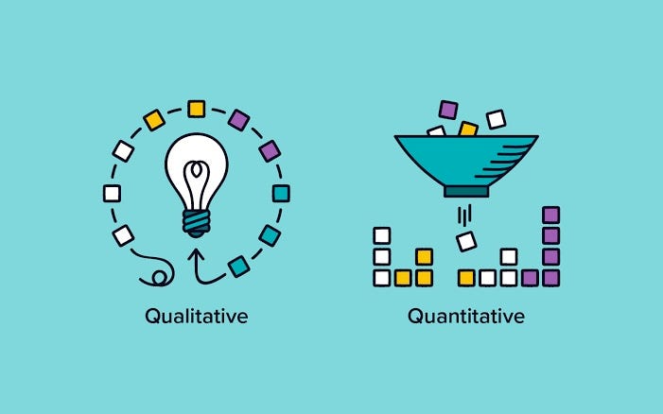
التحليل النوعي لقياس آداء الحملات الرقمية
Lecture 5
ما هو التحليل النوعي في الحملات الإلكترونية؟
التحليل النوعي هو قراءة تعليقات وآراء الجمهور لفهم المواقف الحقيقية تجاه الحملة.
يعتمد على فهم:
نبرة التعليقات (إيجابية – سلبية – محايدة)
الكلمات المستخدمة من قبل الجمهور
مشاعر القبول أو الرفض

Slide 26
الفرق بين التحليل الكمي والنوعي
Lecture 5
التحليل النوعي يجيب على: | التحليل الكمي يجيب على:
نبرة التعليقات | عدد المشاهدات
نوع الكلمات | عدد النقرات
مشاعر الجمهور | معدل التفاعل

Slide 27


أدوات التحليل النوعي
Lecture 5
اختيار قصير للفئة الشبابية.
Instagram: صور وإنفوغرافيك.
YouTube: فيديوهات تعليمية طويلة.
Twitter: تغطية فورية وحوارات عامة.
Facebook: محتوى مجتمعي وأخبار عامة.
أدوات التحليل النوعي
قراءة التعليقات يدويًا على فيسبوك وإنستغرام
مراقبة هاشتاغات الحملة عبر أداة Crowdtangle.
تحليل الكلمات والمصطلحات المستخدمة
📎 رابط Crowdtangle: https://www.crowdtangle.com

Slide 28
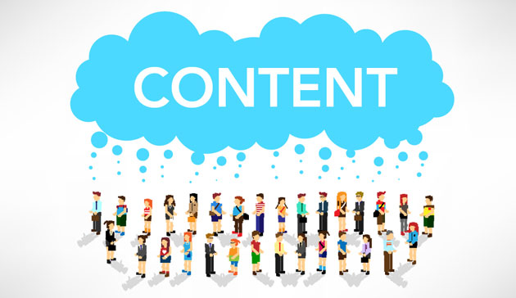
مؤشرات قياس الأداء: التحليل النوعي
Lecture 5
اختيار قصير للفئة الشبابية.
Instagram: صور وإنفوغرافيك.
YouTube: فيديوهات تعليمية طويلة.
Twitter: تغطية فورية وحوارات عامة.
Facebook: محتوى مجتمعي وأخبار عامة.
مثال تطبيقي – حملة بيئية على إنستغرام
الحملة حققت مشاهدات عالية.
التعليقات كشفت انتقادات بأن المحتوى غير عملي ولا يعالج المشاكل الحقيقية.
💬 سؤال: ما الإجراء الذي يمكن اتخاذه لتحسين محتوى الحملة بناءً على ملاحظات الجمهور؟

Slide 29
كيفية تطوير الحملات بناءً على التحليل النوعي
Lecture 5
اختيار صور وإنفوغرافيك.
YouTube: فيديوهات تعليمية طويلة.
Twitter: تغطية فورية وحوارات عامة.
Facebook: محتوى مجتمعي وأخبار عامة.
نشر محتوى يجيب على الأسئلة السلبية المتكررة
تحسين الفيديو القادم بناءً على ملاحظات الجمهور
تضمين قصص واقعية لحل مشكلات الثقة
التعامل مع الحملات المعارضة باحترافية
💬 سؤال:
كيف تتصرف إذا ظهرت حملة مضادة تنتقد حملتك الصحفية؟

Slide 30

Lecture 5
التقييم يشمل:
هل تحقق الهدف الأساسي؟
مقارنة النتائج مع الأهداف الرقمية والنوعية.
راقب:
مؤشرات الأداء الكمي
تعليقات وتحليل نوعي دقيق
استخرج: نقاط القوة – نقاط الضعف – فرص التطوير
خطوات التقييم النهائي لمؤشرات الأداء
٠٧

Slide 31
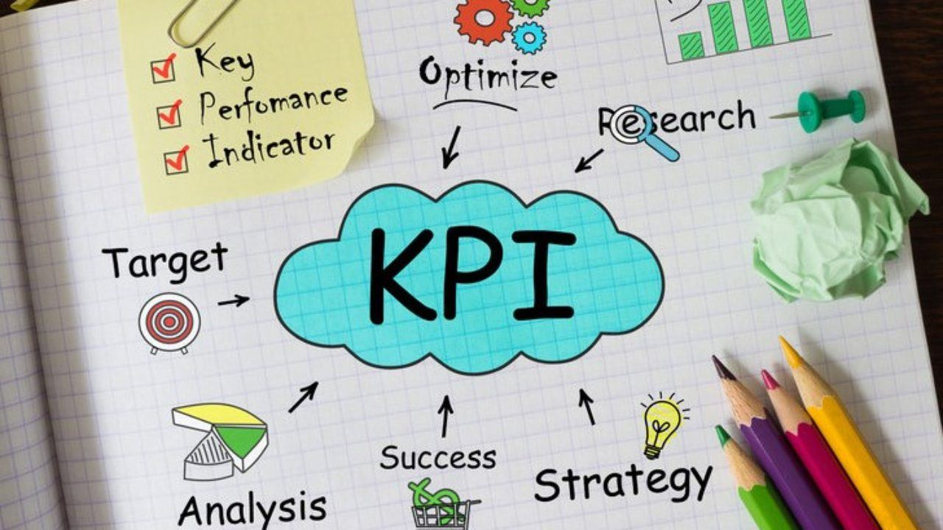
Lecture 5
لا تكتفي بقياس الأرقام فقط.
اهتم برأي جمهورك وتعليقاتهم.
طور محتواك أثناء التنفيذ لا بعد انتهاء الحملة.
احرص على صياغة عنوان جذاب وواضح يعبر عن هدف الحملة بدقة.
التوصيات
٠٨

Slide 32

أهمية العنوان في الحملات الصحفية

Slide 33

Lecture 5
العنوان
٠٩
العنوان هو أول رسالة تصل إلى الجمهور.
العنوان القوي:
يجذب الانتباه
يشجع على التفاعل
يعكس هدف الحملة
💬 سؤال :
ما هي أبرز خصائص العنوان الجيد في الحملات الصحفية؟

Slide 34
Lecture 5
أنواع العناوين الصحفية للحملات
١٠
عنوان معلوماتي: يعرض حقيقة أو معلومة
مثال: "احمِ طفلك من التنمر الإلكتروني
عنوان تساؤلي: يطرح سؤال يدفع القارئ للبحث عن إجابة
مثال: "هل طفلك آمن على الإنترنت؟"
عنوان إرشادي: يقدم نصيحة أو خطوات
مثال: "5 خطوات لحماية طفلك من التنمر الإلكتروني."
عناوين الحملات الإلكترونية

Slide 35

Lecture 5
العنوان الصحفي:
يعتمد على نقل معلومة أو تسليط الضوء على قضية.
مثال: "التنمر الإلكتروني: خطر يتزايد في المدارس."
العنوان التسويقي:
يعتمد على تحفيز الشراء أو الإجراء المباشر.
مثال: "احصل على أدوات حماية أطفالك اليوم!"
الفرق بين العنوان الصحفي والعنوان التسويقي

Slide 36

أخطاء شائعة في صياغة العنوان
Lecture 5
العنوان المبالغ فيه يفقد المصداقية
العنوان الطويل يفقد التركيز
العنوان الغامض لا يجذب النقر
💬 سؤال :
ما الخطأ الأكثر شيوعًا في العناوين على إنستغرام؟

Slide 37
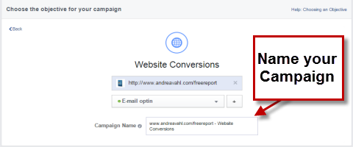
أمثلة لعناوين حملات إلكترونية ناجحة
Lecture 5
"أوقفوا التنمر الآن!" (حملة توعوية إنستغرام)
"أنقذ شجرتك اليوم!" (حملة بيئية على فيسبوك)
"التطعيم يحميك ويحمي عائلتك" (حملة صحية عربية)
💬 سؤال :
لماذا حققت هذه العناوين نجاحًا سريعًا في جذب الجمهور؟

Slide 38
أهم شروط وأساسيات صياغة عنوان حملة إلكترونية ناجح
Lecture 5
الوضوح
الإيجاز
الجاذبية
المصداقية
الارتباط بالموضوع
البساطة
إثارة الفضول
الملاءمة مع المنصة
احترام القيم الاجتماعية
التفرد والابتكار

Slide 39
Lecture 4
المراجع الأكاديمية
Chaffey, D., & Ellis-Chadwick, F. (2022). Digital Marketing (8th ed.). Pearson Education.
Ryan, D. (2016). Understanding Digital Marketing: Marketing Strategies for Engaging the Digital Generation (4th ed.). Kogan Page.
Tuten, T. L., & Solomon, M. R. (2020). Social Media Marketing (3rd ed.). Sage Publications.
رفعت، محمد مصطفى. (2022). الرأي العام في الواقع الافتراضي وقوة التعبئة الافتراضية. دار العربي للنشر والتوزيع.

Slide 40
Lecture 4
المراجع الرقمية
Facebook Business. (n.d.). Facebook Insights. Retrieved from: https://business.facebook.com
TikTok for Business. (n.d.). TikTok Analytics. Retrieved from: https://www.tiktok.com/business/en/analytics
Google Analytics. (n.d.). Google Analytics. Retrieved from: https://analytics.google.com
Hootsuite. (n.d.). Social Media Management Platform. Retrieved from: https://www.hootsuite.com
Canva. (n.d.). Graphic Design Tool. Retrieved from: https://www.canva.com
CrowdTangle. (n.d.). Social Media Monitoring Tool. Retrieved from: https://www.crowdtangle.com

Slide 41



نلتقي في المحاضرة القادمة .. دمتم بخير

